Slide 1
第3章
Linux常用命令统

Slide 2
本章内容
Shell命令简介
管理文件和目录的Shell命令
文本处理的Shell命令
重定向和管道命令符

Slide 3
3.1 Shell命令简介
Shell可以执行的命令分为两大类
内置命令
实用程序
内置命令：为提高执行效率，将一部分最常用命令的解释器构置于shell内部，这些命令由shell程序识别，并在shell程序内部完成运行，其执行速度比外部命令快，因为解析内部命令shell不需要创建子进程。
Notes:
通常在linux系统加载运行时shell就被加载并驻留在系统内存中，其执行速度比外部命令快。

Slide 4
Shell命令
外部命令是linux系统中的实用程序部分，实用程序又分为：
Linux程序：Linux自带的命令，位于/bin和/sbin。
应用程序:位于/usr/bin 和/usr/sbin等目录中的应用程序。
Shell脚本：shell语言编写的脚本程序。
用户程序：用户编写的其他可执行程序。
Notes:
实用程序的功能通常都比较强大，所以其包含的程序量也会很大，在系统加载时并不随系统一起被加载到内存中，而是在需要时才将其调用内存。

Slide 5
Shell命令格式
Linux中的命令格式一般为： 命令名 [选项] [参数] ↓
命令名是描述该命令功能的英文单词或缩写。命令名必不可少；
选项是执行该命令的限定参数或功能参数。选项可以有多个，通常以“-”开头；例如： ls -l /home
如果有多个选项，既可以连在一起写，如ls -al，也可以分开写，
如ls -a -l。
参数是执行该命令所必需的对象，如文件，目录等。根据命令的不同，参数可以有一个或多个，也可以没有。
“↓”表示回车键，任何命令行都以回车键结束。

Slide 6
Shell命令格式
注意：
Linux系统严格区分英文字母的大小写。
命令名、选项、参数之间必须有空格。Shell自动过滤多余的空格。
一个命令行可以输入多个命令，之间用“；”分隔。
可以用上下箭头来上下翻动显示历史命令。

Slide 7
常用Shell命令
注销
注销即退出登录状态：“exit”命令或Ctrl+d。
当用户执行完各种操作后，就要及时退出系统，这是一个良好的习惯，即使是暂时离开机器也同样如此。
例如：
［root@ localhost ~］ # exit
在提示符#后键入命令exit后回车即可退出系统，重新出现login提示符。一个用户注销不影响其他登录用户的操作。

Slide 8
常用Shell命令
重启
有时在对系统的某一配置做了修改，或者安装了新的软件，需要重新启动才能使所做的修改生效，这时就要用到重新启动命令reboot。
例如：
［root@ localhost ~］# reboot

Slide 9
常用Shell命令
重启
shutdown 命令，需要超级用户的权限。
常用选项说明：
-r 关闭并重启动此计算机
例如：立刻重启计算机
［root@ localhost ~］# shutdown -r now
例如：过10分钟自动重启计算机
［root@ localhost ~］# shutdown -r 10
例如：在时间为20:30的时候重启
［root@ localhost ~］# shutdown -r 20:30
说明：如果是通过shutdown命令设置重启的话，可以用shutdown -c命令取消重启。
Notes:
默认的时间单位是分钟。

Slide 10
常用Shell命令
关机命令halt
当做完所有的工作要关闭系统时，切不可直接关掉电源，一定要首先执行关闭系统命令。命令如下：
［root@ localhost ~］# halt
或者“shutdown -h now”
选项说明：
-h：关机后关闭电源
-time：设定关机的时间
例如: “shutdown -time 17:30 ”

Slide 11
常用Shell命令
由于Linux是多用户操作系统，同一时间可能有多个用户正在使用，立即关机可能导致其他用户的工作被突然打断，通常，系统管理员在关机或重新启动之前都会提前发出提示信息，提醒所有的用户系统即将关闭或重启，并预留一段时间让用户结束各自的工作，并退出登录。
练习1：
设置18：30开始关机，并且关闭电源。

Slide 12
与时间相关的命令
date 命令
格式：date [MMDDhhmm[YYYY]]
功能：查看或修改系统时间和日期，用户必须拥有超级用户权限才能修改系统时间和日期。
例如：［root@ localhost ~］ # date
2023年 09月 18日 星期一 14: 58: 37 CST
例如：将当前时间修改为9月19日20时04分
[root@ Linux root］ # date 09192004
注意：必须按照月份、日期、小时、分钟、年的顺序修改，年份可以占4位，也可以占2位，其他部分占2位，不足2位添0补足。年份可省略，其他部分不可省。

Slide 13
与时间相关的命令
常用选项说明：
-(+)d 指定时间运算规则
-r 文件 显示指定文件的最后被修改的时间
例如：显示5分钟前的时间（天day、月month、年year同理）
［root@ localhost ~］ # date -d “ -5 minutes”
练习2：
将当前时间修改为改为2024年8月19日11点30分。
练习3：
显示文件readme.txt的最后修改时间。
Notes:
date -d “ -3 minutes” 单引号和双引号都可以

Slide 14
与时间相关的命令
cal 命令
格式：cal [选项][月份][年份]
功能：显示公历日历，如果只有一个参数，则表示年份，如果有两个参数，则表示月份和年份。
主要选项说明：
-1 只显示当前月份(默认)
-3 显示上个月、当月和下个月
-s 周日作为一周第一天（默认）
-m 周一作为一周第一天
-y 输出整年
-j 输出儒略日
练习4：显示2022年9月的日历，星期一显示在第一列
Notes:
-j 输出儒略日，显示在当年中的第几天（一年日期按天算，从1月1号算起，默认显示当前月在一年中的天数）

Slide 15
常用Shell命令
clear 命令
格式： clear
功能：清除当前终端的屏幕内容。

Slide 16
常用Shell命令
man 命令
格式：man 命令名
功能：显示指定命令的手册页帮助信息。
例如：
［root@ localhost ~］ # man ls
该命令输入命令后屏幕显示该命令在Shell手册页的第一屏帮助信息，可以使用上下方向键翻页查看。按“q”键则退出man命令。

Slide 17
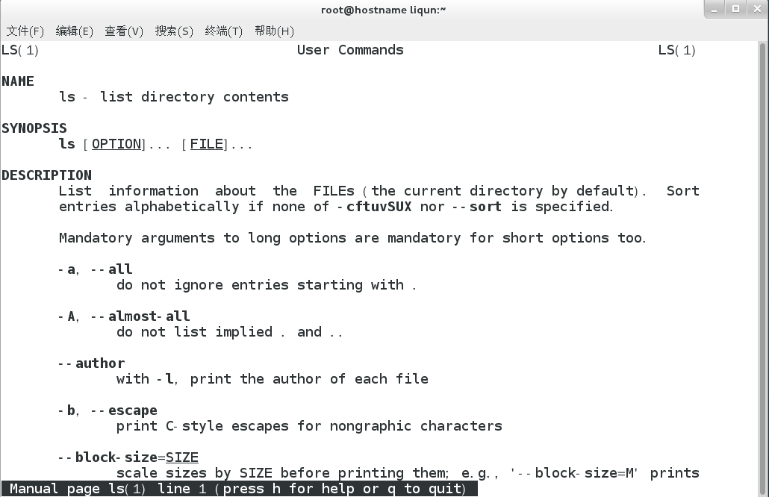
常用Shell命令

Slide 18
常用Shell命令
help 命令
格式： 命令名--help
功能：显示指定命令的帮助信息。
例如：查看ls命令的帮助信息，并分屏显示。
［root@ localhost ~］ # ls --help|more
帮助信息较长时，可使用[Shift+PgDn][Shift+PgUp]组合键向前向后翻页。
使用--help选项可以获取命令的帮助信息，但不是所有的命令都有此选项。
Notes:
一般man命令显示的帮助信息要更加丰富，它比命令的help选项多了命令的用法示例、命令的描述等内容。
还有一个区别是man命令显示的内容来自于磁盘上的man手册页文件，如果删除了某个手册页文件时man就无法显示了，而命令的help选项是大部分命令本身内置的功能，只要系统上有这个命令，执行help选项就能够显示。

Slide 19
3.2 管理文件和目录的命令
命令 功能
pwd 判定当前目录
cd 改变所在目录
ls 查看目录下的内容
cat 显示文件的内容
tac 反向显示文件的内容
touch 创建文件
cp 复制文件
mv 移动文件
rm 删除文件
more 分屏显示文件内容
less 分屏显示文件内容
tail 显示文本结尾部分
mkdir 创建目录
rmdir 删除空目录
chmod 设置文件访问权限
chown 改变文件拥有者
file 显示文件类型

Slide 20
特殊目录
请记住以下比较特殊的目录
“ . ”表示当前目录
“ .. ”表示当前目录的上级目录
“ - ”表示前一个工作目录
“ ~ ”表示当前用户所在的根目录

Slide 21
管理文件和目录的命令
pwd 命令
格式：pwd
功能：显示当前目录的绝对路径。
说明：
绝对路径是指从根目录（/）开始到到当前目录（文件）的路径；
而相对路径是指从当前目录到其下子目录（文件）的路径。
目录之间的层次关系总是用“/”来表示。
Notes:
pwd(print working directory)

Slide 22
管理文件和目录的Shell命令
cd 命令
格式：cd [目录]
功能：切换到指定目录。
说明：
超级用户的主目录是/root
而普通用户的主目录是/home下与该用户同名的子目录
例如，普通用户hellen主目录默认就是/home/hellen。
Notes:
cd(change directory)

Slide 23
例如
从相对路径切换到/home/tux/doc目录
$ pwd
/home/tux
$ cd doc
从绝对路径直接切换到/home/tux/doc目录
$ cd /home/tux/doc
切换到上级目录
$ cd ..
切换至根目录
$ cd / :

Slide 24
管理文件和目录的命令
ls 命令
格式：ls [选项] [文件|目录]
功能：显示指定目录中的文件和子目录信息。当不指定目录时，显示当前目录中的文件和子目录信息。
主要选项说明：
-a ：显示所有文件和子目录，包括以“.”开头的隐藏文件。
-l ：显示文件和子目录的详细信息，包括文件类型、权限、所有者和所属组群、文件大小，修改时间等。
Notes:
ls(list)

Slide 25
管理文件和目录的命令
-R ：列出目录和其子目录下的文件。
-d ：参数是目录，只显示目录的信息，不显示所包含文件的信息。
-t：以文件修改时间排序，新文件排在前面。ls命令默认按字母顺序排列。
练习5：查看当前目录中所有文件和子目录的详细信息。
练习6：按时间顺序查看当前目录下的后缀为“.c”的文件，列出文
件的详细信息。

Slide 26
通配符
Shell命令中可以使用通配符来同时匹配多个文件以方便操作。
1. 通配符“ * ”
代表任意长度的任何字符，如“a*”可以表示“abc” “about”等以“a”开头的字符串。
注意：通配符“*”不能与“.”开头的文件名匹配。例如，“*”不能匹配到名为“.file”的文件，而必须使用“.*”才能匹配到类似“.file”的文件。

Slide 27
通配符
2. 通配符“ ？”
代表任意一个字符，如“a？”可以表示“ab” “at”等以“a”开头，并且仅有两个字符的字符串。
3. 字符组通配符“ [ ] ”“ -”“！”
“[ ]”表示指定的字符范围，“[ ]”内的任意一个字符都用于匹配。“[ ]”内的字符范围可以由直接给出的字符组成，也可以由起始字符“-”和终止字符组成。例如“[abc]*”或“[a-c]*”都表示所有以“a”“b”或者“c”开头的字符串。而如果使用“！”，则表示不在此范围之内的其他字符。

Slide 28
通配符
例如：
ls *.png 列出所有PNG图片文件
ls a? 列出所有字母a开头,文件名只有两个字
符的所有文件
ls [ABC]* 列出首字母是A、B或者C的所有文件
ls [!abc]* 列出首字母不是a、b或者c的所有文件
ls [a-z]* 列出首字母是小写字母的所有文件

Slide 29
管理文件和目录的命令
cat 命令
格式：cat [选项] 文件列表
功能：显示文本文件的内容。
主要选项说明：
-n（number）在每一行前显示行号
-b 和-n相似，只不过对于空行不编号
注意：使用cat命令可以查看文本文件的内容。如果查看其他类型的文件只能显示乱码。
练习7：显示readme.txt 文件的内容，并在每一行前加行号。
Notes:
cat(concatenate)
可同时查看多个文件的内容

Slide 30
管理文件和目录的命令
tac 命令
格式：tac [选项] 文件列表
功能：将文件以行为单位反序输出文件内容，即第一行最后显示，最后一行先显示。

Slide 31
管理文件和目录的命令
more 命令
格式：more [选项] 文件列表
功能：分屏显示文本文件的内容。
主要选项说明：
+n 从第n开始显示
-n 定义屏幕大小为n行
-c 从顶部清屏，然后显示
常用操作：按Enter键显示下一行内容；按空格键显示下一屏的内容，按V调用vim编辑器；q键，则退出more命令
练习8：显示/etc/passwd文件的内容，设置为每屏显示5行，并从顶部清屏。
Notes:
注意more命令的-n参数和cat命令的-n参数用法不一样

Slide 32
管理文件和目录的命令
less 命令
less命令与more命令，比起 more 更加的有弹性，more命令只能向后翻页，而less命令可以使用上下方向键、PaUp或PaDn向前向后翻页。

Slide 33
管理文件和目录的命令
tail 命令
格式：tail [选项] 文件
功能：显示文本文件的结尾部分，默认显示文件的最后10行
主要选项说明：
-n 数字 指定显示的行数。
head 命令
与tail命令很相似，head命令显示文本文件的开头部分，默认显示文件的开头10行。
主要选项说明：
-n 数字 指定显示的行数。
练习9：查看/etc/passwd文件的后5行。

Slide 34
管理文件和目录的命令
cp 命令
格式：cp [选项] 源文件或目录 目标文件或目录
功能：复制文件或目录。
主要选项说明：
-r 若给出的源文件是目录文件，此时cp将递归复制该目录下所有的子目录和文件。此时目标文件必须为一个目录名。
-f 强制覆盖同名文件。
-i 覆盖文件之前先询问用户（采用交互式复制文件）
-p 保持文件原来的属性。(除复制文件的内容外，还把修改时间和访问权限也复制到新文件中)

Slide 35
管理文件和目录的命令
例如，将/dir1/a复制到/dir2目录下，命名为b：
$ cp /dir1/a /dir2/b
cp 命令复制多个文件到目录，命令语法：
cp 文件名1 文件名2 … … 目标目录名(最后的项目必须是目录)
例如：将a b 二个文件复制到newdir目录下
$ cp a b newdir/
练习10：将文件exam.c 复制到/user/wang目录下，并改名为shiyan.c，复制时保留文件属性。

Slide 36
管理文件和目录的命令
mkdir 命令
格式：mkdir [选项] 目录
功能：创建新目录，可以创建一个或多个目录。
主要选项说明：
-m 对新创建目录的设置访问权限，也可以用chmod命令。
-p 一次性创建多级目录。
-v 每次创建新目录都显示信息。
练习11：创建名为test的目录，并在其下创建 linux目录，并设置权限为777。
Notes:
mkdir(make directory)

Slide 37
管理文件和目录的命令
rmdir 命令
格式：rmdir [选项] 目录名
功能：删除空目录。
例如，删除/home/limhai/newdir 目录的方法：
$ rmdir /home/limhai/newdir
或
$ cd /home/limhai
$ rmdir newdir
rmdir命令删除的目录必须是空目录，若不是空目录，必
须先用rm 命令删除目录下所有文件。
Notes:
rmdir(remove directory)

Slide 38
管理文件和目录的命令
rm 命令
格式：rm [选项] 文件或目录
功能：删除文件或目录。
主要选项说明：
-f 强制删除，不需要确认，包括删除有写保护文件。
-r 按递归方式删除目录，即删除目录和目录里的所有内容。
-i 交互方式操作，删除之前提示，要求用户回答“y”或“n”，避免误删除文件。
Notes:
rm(remove)
-f 是个危险的选项，使用的时候一定要保持头脑清晰，一般情况下最好不用加上它。

Slide 39
管理文件和目录的命令
例如：
删除当前目录下所有以file打头的文件，删除前先询问。
rm -i file*
删除目录doc，无论是否是空目录。
rm -rf doc/
练习12：将/home目录拷贝到/root目录下，并保持文件的原属性，然后再将root下的home及子目录强制删除。

Slide 40
管理文件和目录的命令
mv 命令
格式：mv [选项] 源文件或目录 目标文件或目标目录
功能：移动或重命名文件或目录。
主要选项说明：
-b: 若存在同名文件，则在覆盖之前备份原来的文件。
-f：强制覆盖同名文件。
-i：交互方式操作。如果mv操作将导致对已存在的目标文件的覆盖，此时系统询问是否重写，要求用户回答“y”或“n”，这样可以避免误覆盖文件。
Notes:
-f 是个危险的选项，使用的时候一定要保持头脑清晰，一般情况下最好不用加上它。

Slide 41
管理文件和目录的命令
例如
用mv 命令修改文件名，命令语法：
$ mv 原文件名 目标文件
练习13：将myfile1重命名为myfile2
用mv 命令移动文件，命令语法：
$ mv 文件名1 文件名2 …… 目标目录名
(mv命令可以移动多个文件，但最后的项目必须是目录)
练习14：将myfile1和myfile2移动到目录newdir下。
练习15：移动当前文件夹下的所有文件到上一级目录。

Slide 42
管理文件和目录的命令
touch 命令
格式：touch [选项] 文件或目录
功能：若指定文件不存在，则创建一个空文件，若文件存在则将更新文件时间。
主要选项说明：
-a 更改访问文件的时间
-m 更改修改文件的时间
-c 不建立新文件（如果新文件不存在，则避免创建新文件）
-t [YY]MMDDhhmm[.ss] 设定文件的时间记录（时间戳），其中年和秒是可选项。例如，将时间修改为参数指定的日期，07081556代表7月8号15点56分。
Notes:
访问时间：读一次文件的内容，这个时间就会更新。比如more、cat等命令。ls、stat命令不会修改atime
修改时间：修改时间是文件内容最后一次被修改的时间。比如：vim操作后保存文件。ls -l列出的就是这个时间。
状态改动时间。是该文件的inode节点最后一次被修改的时间，通过chmod、chown命令修改一次文件属性，这个时间就会更新。
修改时间戳，改动的是最近访问时间和最近更改时间两个时间的值。
touch 命令更新文件的三个时间。
使用stat查看该文件的三个时间戳。

Slide 43
管理文件和目录的命令
例如：创建一个新文件
$ touch newfile
将文件file的最后修改时间设置为当前时间：
$ touch -m file
练习16：使用touch命令同时创建三个文件file1,file2,file3。
练习17：设置文件a.txt的时间戳为2023年2月24日18点40分50秒。

Slide 44
修改文件权限的命令
chmod 命令
格式1：chmod 功能模式 文件
格式2：chmod 数字模式 文件
功能：修改文件的访问权限。
功能模式由以下三部分组成：
对象： u 文件所有者
g 同组用户
o 其他用户
操作符： + 增加权限
- 删除权限
= 赋予给定权限
权限： r 读取权限
w 写入权限
x 执行权限

Slide 45
修改文件权限的命令
例如：将文件 file1.txt 与 file2.txt 设为该文件拥有者和与其同组者可写入，其他以外的人不可写入。
# chmod ug+w,o-w file1.txt file2.txt
Notes:
注意，ug+w,o-w，逗号的前后不能有空格

Slide 46
修改文件权限的命令
数字模式：一般是三个数字
第一个数字表示文件所有者的权限
第二个数字表示与文件所有者同一个用户组的其他用户的权限
第三个数字表示其它用户组的权限。
权限分为三种：读（r=4），写（w=2），执行（x=1）。综合起来还有可读可执行（rx=5=4+1）、可读可写（rw=6=4+2）、可读可写可执行(rwx=7=4+2+1)。
例如，chmod 755 file 表示用户的权限为：
1.file文件的所有者可读可写可执行。
2.与file文件所有者同组的用户可读可执行。
3.其它用户组的用户可读可执行。
Notes:
数字表示法，如果不指定任何权限的话，就要补0！
范例： 
-rwx-------chmod 700 file1
指定用户本人对file1的权限是可读，可写，可执行； -rw------- chmod 600 file1
指定用户本人对file1的权限是可读，可写； -rwxrwxrwx chmod 777 file1
指定所有用户对file1的权限是可读，可写，可执行。

Slide 47
修改文件权限的命令
例如：设置/home/abc的属性为：属主具有一切权限，同组用户和其他用户具有可读可写的权限。（数字模式和功能模式）
# chmod 766 /home/abc
# chmod u=rwx,go=rw /home/abc

Slide 48
修改文件权限的命令
练习18：给文件file1加上其他用户可执行属性的命令。（功能模式）
练习19：将档案 file1.txt 设为所有人皆可读取。（功能模式和数字模式）
练习20：创建权限为764的目录myfile。

Slide 49
管理文件和目录的命令
chown 命令
格式： chown [选项] [所有者] [:组群] 文件
功能：改变文件的拥有者。
主要选项说明：
-c 显示更改的部分的信息
-f 忽略错误信息
-R 处理指定目录以及其子目录下的所有文件
-v 显示详细的处理信息
例如：将文件 file 的拥有者设为 lily， 群组的使用者 lilygroup。
$ chown lily:lilygroup file
练习21：将当前目录下的所有文件与子目录的拥有者设为 run，群组的使用者 rungroup。

Slide 50
显示文件类型的命令
file 命令
格式： file [选项] 文件
功能：显示文件的类型。
主要选项说明：
-b 列出辨识结果时，不显示文件名称
例如：显示/etc/fstab文件的类型。
$ file /etc/fstab

Slide 51
3.3 文本处理命令
命令 功能
wc 统计文件的行数、字数和字节数
find 查看满足表达的文件和目录
grep 在文件中查找字符
locate 查找符合条件的文档
tr 转换或删除文件中的字符
paste 合并文件
split 分割文本
cut 从文件中剪切字节、字符和字段
sort 对文本文件的内容排序
comm 比较文件的内容

Slide 52
echo命令
echo命令
格式：echo [选项] 字符串
功能：该命令的功能是在屏幕上显示命令行中所给出的字符串。该命令往往用于shell脚本中，作为一种输出提示信息的手段。
例如： 显示字符串“This is a example for echo command.”
# echo “This is a example for echo command.”
This is a example for echo command.
Notes:
这里的双引号可以省略

Slide 53
统计文件内容命令
wc 命令
格式： wc [选项] 文件
功能：统计文件的行数、字数和字节数。
主要选项说明：
-c 仅显示文件的字节数
-l 仅显示文件的行数
-m 统计字符数。这个标志不能与 -c 标志一起使用
-w 仅显示文件的字数,一个字被定义为由空白、跳格或换行字符分隔的字符串
例如：统计文件/etc/fstab的行数。
$ wc -l /etc/fstab
练习22：统计文件/etc/fstab的行数、字数、字节数。
Notes:
Wc(word count)

Slide 54
查找文件的命令
find 命令
格式：find [路径] 表达式
功能：从指定路径搜索满足表达式的文件和目录。不指定路径，则查
找当前目录。当查找到用户不具有执行权限的目录时，屏幕将显示“权限不够”等提示信息。
主要选项说明：
-name 文件名 按文件名查找，可使用通配符
-group 组群名 查找文件所属组群为指定组群的文件
-user 用户名 查找文件所有者为指定用户的文件
-type b/d/c/p/l/f/s 按文件类型查找，块设备文件、目录文件、字符文件、命名管道文件、符号链接、普通文件、套接字文件
Notes:
linux系统“一切皆文件”，大家都能轻松使用windows下的文件查找功能，对linux这一功能要牢牢掌握这个命令，linux不像windows那样有固定的文件名后缀。

Slide 55
查找文件的命令
主要选项说明：
-size [+|-] n 查找指定大小的文件，“+”表示超过 ，-”表示不足
-perm 查找符合指定行权限的文件
-mtime -n +n 按文件更改时间来查找文件，-n指n天以内，+n指n
天以前
-ctime -n +n 按文件状态改变的时间来查找文件，-n指n天以内
，+n指n天以前
-atime -n +n 按文件访问时间来查查找文件，-n指n天以内，+n
指n天以前
-newer f1 查更改时间比f1新的文件
Notes:
permission

Slide 56
查找文件的命令
例如：
查找/ect目录中以fs开头的文件
$ find /ect -name fs*
查找当前目录中在1.txt修改之后修改的文件
$ find -newer 1.txt
练习23：搜索当前目录下，修改时间在10天以前，且权限为644的文件和目录。
练习24：查找/var目录下属主为root，且组群名为mail的所有文件。
练习25：查找/ect目录中所有大于100KB的普通文件。
练习26：查找/tmp目录下一年内都没有修改过的文件。

Slide 57
查找文本的命令
grep 命令
格式：grep [选项] 字符串[表达式] 文件列表
功能：从指定文件中查找符合条件的字符串，默认显示指定字符串所在行的内容。
主要选项说明：
-n 找到匹配文本后，显示匹配文本所在行的行号
-v 显示不包括指定字符串的行
-i 查找时不区分大小写
-o 只输出文件中匹配到的部分
-c 输出匹配行的计数
Notes:
grep全称是Global Regular Expression Print，表示全局正则表达式版本，它的使用权限是所有用户。
强大的文本搜索工具

Slide 58
查找文本的命令
规则表达式说明：
^ 锚定行的开始 如： ^abc 就是匹配所有以abc开头的行
$ 锚定行的结束 如： def$ 匹配所有以def结尾的行
[ ] 匹配一个指定范围内的字符，如[Gg]rep
\< 锚定单词的开始如: \<grep 匹配包含以grep开头的单词的行
\> 锚定单词的结束如：grep\> 匹配包含以grep结尾的单词的行重复
字符x，m次，如：“ a\{5\}”匹配包含5个a的行
x\{m,n\} 重复字符x，至少m次，不多于n次，如：“o\{5,10\}”
匹配5---10个o的行
Notes:
grep全称是Global Regular Expression Print，表示全局正则表达式版本，它的使用权限是所有用户。

Slide 59
查找文本的命令
例如：显示文件file中包含字符串abc的行
$ grep “abc” file
例如：显示文件file.txt中含有“48”字符串的行的总数
$ grep -c 48 file.txt
练习27：在/etc/passwd文件中查找字符串“liqun”。
练习28：显示/etc/passwd 文件中以/bin/bash 结尾的行。

Slide 60
查找文件的命令
locate 命令
格式： locate [选项] 关键字
功能：在保存文件和目录名称的数据库中，查找符合条件的文件。
主要选项说明：
-d, 或--database DBPATH 使用 DBPATH 指定的数据库，而不
是默认数据库 /var/lib/mlocate/mlocate
-i 忽略大小写
-r 后面接正则表达式
-c 只显示文件数量
例如：查找文件名为cut.txt的文件。
# locate “cut.txt”
练习29：忽略大小写搜索 /etc 目录下所有以 sh 开头的文件 。
Notes:
locate(locate) 命令用来查找文件或目录。 locate命令比find命令要快一些，find命令是进行全域搜索，locate命令是搜索一个数据库/var/lib/mlocate/mlocate.db 。这个数据库中含有本地所有文件信息。Linux系统自动创建这个数据库，并且每天自动更新一次，因此，我们在用whereis和locate 查找文件时，有时会找到已经被删除的数据，或者刚刚建立文件，却无法查找到，原因就是因为数据库文件没有被更新。为了避免这种情况，可以在使用locate之前，先使用updatedb命令，手动更新数据库。

Slide 61
分割文件的命令
split 命令
格式： split [选项] 文件
功能：用于分割文件，可以分割文本文件，也可以分割非文本文件，默认按照每1000行分割成一个小文件。
主要选项说明：
-l<行数> 指定每多少行切成一个小文件
-b<字节> 指定每多少字节切成一个小文件

Slide 62
分割文件的命令
例如：使用指令“split”将文件“readme.txt”每5行切割成一个文件。
$ split -5 readme.txt
以上命令执行后，“readme.txt”被切割成多个以“x”开头的小文件。而在这些小文件中，每个文件都只有5行内容。

Slide 63
处理文本的命令
tr 命令
格式： tr [选项] [集合1] [集合2]
功能： tr 命令用于转换或删除文件中的字符。
主要选项说明：
-d 删除所有集合1的字符
-c 取代所有不属于集合1的字符
-s 把连续重复的字符以单独一个字符表示
-t 删除集合1较集合2多出的字符
Notes:
Text Replacer（文本替换）

Slide 64
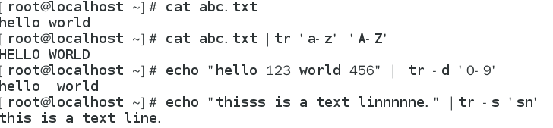
例如：

Slide 65
处理文本的命令
paste 命令
格式： paste [选项] 文件
功能：把每个文件以列对列的方式加以合并。
主要选项说明：
-d 指定分隔符
-s 将每个文件合并成行而不是按行粘贴

Slide 66
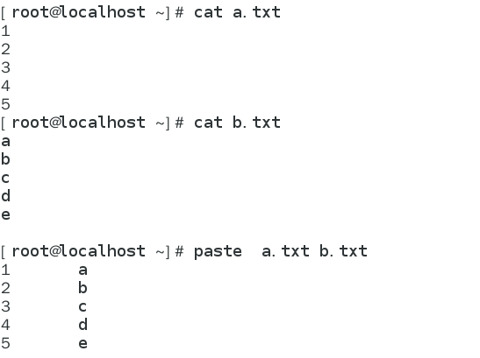
例如：合并两个文件
Notes:
默认使用制表符分隔

Slide 67
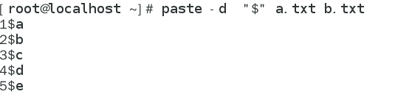

例如：指定字符作为分隔符合并两个文件。
例如：每个文件合并成行，而不是按行粘贴（用于行列转置。）
Notes:
默认使用制表符分隔

Slide 68
处理文本的命令
cut 命令
格式： cut [选项] 文件
功能：从文件的每行剪切字节、字符和字段，并将这些字节、字符和字段输出到标准输出。
主要选项说明：
-b 以字节为单位分割；
-c 以字符为单位分割；
-d 自定义分隔符，默认为制表符，与 -f 一起使用；
-f 依据 -d 的分隔字符将一段信息分割成为字段，用 -f 取出指定的字段；

Slide 69
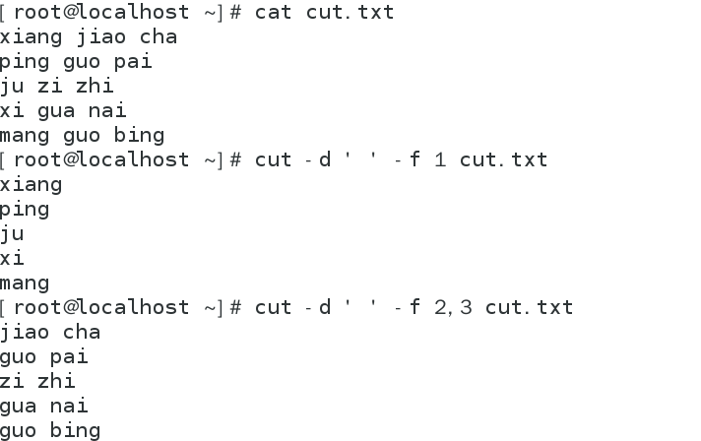
例如：

Slide 70
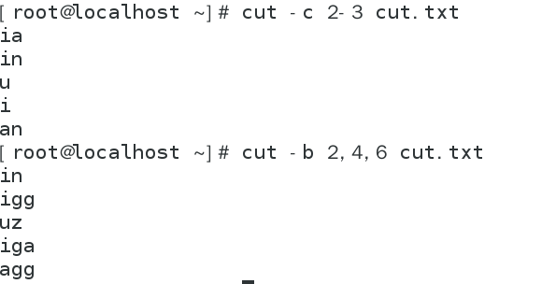
例如：

Slide 71
处理文本的命令
sort 命令
格式： sort [选项] 文件
功能：用于将文本文件内容加以排序，默认的方式将文本文件的第一列以 ASCII 码的次序排列。
主要选项说明：
-b 忽略每行前面开始的空格字符；
-c 检查文件是否已经按照顺序排序；
-k 按指定的列进行排序；
-u 在输出行中去除重复行；
-t<分隔字符> 指定排序时所用的栏位分隔字符。

Slide 72
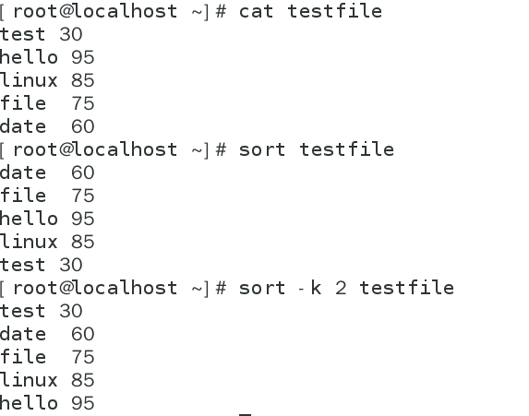
例如：

Slide 73
比较文件内容的命令
comm 命令
格式： comm [ -123]文件1 文件2
功能：用于两个文件之间的比较，前提是两个文件必须有序。
主要选项说明：
-1 不显示只在第1个文件里出现过的列
-2 不显示只在第2个文件里出现过的列
-3 不显示同时在第1和第2个文件里出现过的列
Notes:
comm=common cp

Slide 74
比较文件内容的命令
comm 命令
例如：aaa.txt 与 bbb.txt 的文件内容如下：
# cat aaa.txt
111
222
aaa
bbb
ccc
ddd
eee
# cat bbb.txt
aaa
bbb
ccc
hhh
jjj
ttt

Slide 75
比较文件内容的命令
执行comm 命令输出结果：
# comm aaa.txt bbb.txt
111
222
aaa
bbb
ccc
ddd
eee
hhh
jjj
ttt
输出的第一列只包含在aaa.txt中出现的行
第二列只包含在bbb.txt中出现的行，
第三列包含在aaa.txt和bbb.txt中相同的行。
Notes:
如果没有指定任何参数，则会把结果分成3行显示

Slide 76
比较文件内容的命令
# comm -12 aaa.txt bbb.txt
aaa
bbb
ccc
# comm -13 aaa.txt bbb.txt
hhh
jjj
ttt
# comm -23 aaa.txt bbb.txt
111
222
ddd
eee

Slide 77
3.4 重定向和管道命令符
键盘称为标准输入设备，显示器称为标准输出设备。
在Shell中不使用系统的标准输入、输出设备而重新指定其输入和输出的方法称为输入输出重定向。
什么时候需要使用重定向？
当屏幕输出的信息很重要，而且需要将它保存的时候。
当后台执行的程序，不希望它干扰屏幕正常输出结果时。
一些系统的例行性命令的执行结果，希望它可以保存下来时。
错误信息和正确信息需要分别输出时。
需要输入的数据通过文件的方式读入时。

Slide 78
输入/输出重定向
根据输出效果的不同，与输出相关的重定向可分为:
输出重定向
附加输出重定向
错误输出重定向
与输入相关的重定向只有一种，称为输入重定向。

Slide 79
输出重定向
输出重定向符号：>, 2>, >> , 2>>, &>>（或2>&1）
语法格式：命令 重定向符号 设备或文件
作用
命令 > 文件 将标准输出重定向到一个文件中（清空原文件的数据）
命令 2> 文件 将错误输出重定向到一个文件中（清空原文件的数据）
命令 >> 文件 将标准输出重定向到一个文件中（追加到原内容的后面）
命令 2>> 文件 将错误输出重定向到一个文件中（追加到原内容的后面）
命令 &>> 文件 将标准输出与错误输出共同写入文件中（追加到原内容的后面）

Slide 80
输入重定向
输入重定向符号：< , <<
语法格式：命令 重定向符号 设备或文件
作用
命令 < 文件 将文件作为命令的标准输入
命令 << 分界符 将从标准输入中读入，直到遇见分界符才停止
命令 <文件1>文件2 将文件1作为命令的标准输入并将其输出到文件2中

Slide 81
输出重定向
1. 输出重定向
输出重定向就是命令执行的结果不在标准输出（屏幕）上显示，而是保存到某一文件或通过某一设备进行输出的操作，利用符号“ > ”来实现。
例如，将当前目录中所有文件和子目录的详细信息保存到list文件。
［root@ localhost ~］# ls –al >list
上述命令执行后屏幕上不会出现任何信息，将本应该出现在屏幕上的内容全部保存到指定的文件中。如果list文件不存在，则系统会自动创建，不需要预先创建。如果list文件已经存在，则系统会将文件内容清空，再写入数据。可利用cat命令查看文本文件中的内容。
练习30：合并文件a.txt和b.txt，将其重定向到文件c.txt。
Notes:
输入重定向如果与输出重定向相配合，则有更加强大的功能。

Slide 82
输出重定向扩展
（1）创建文本文件
格式：cat > 文件
说明：输入此类命令后，屏幕光标闪烁，用户输入文件内容，按“Enter”键将光标移动到下一行，所有的内容输入完成后，按“Ctrl +D”组合键结束输入，保存退出，再次出现Shell命令提示符。
例如：
［root@ localhost ~］# cat > f1
This is a file named f1

Slide 83
输出重定向扩展
（2）合并文本文件
格式：cat 文件列表 > 文件
说明：将文件列表中所有文件的内容合并到指定文件。
例如：将f1和f2文件合并生成f文件
［root@ localhost ~］# cat f1
This is a file named f1
［root@ localhost ~］# cat f2
This is a file named f2
［root@ localhost ~］# cat f
This is a file named f1
This is a file named f2
［root@ localhost ~］# cat f1 f2 > f
Notes:
思考，如果执行“ paste f1 f2 >f ”命令，结果怎么样？
This is a file named f1 This is a file named f2
如果需要合并成两行，应该如何处理 “ paste –s f1 21”

Slide 84
输出重定向
2. 附加输出重定向
附加输出重定向的功能与输出重定向基本相同。两者的不同之处在于，附加输出重定向将输出内容追加到原有的内容的后面，而不会覆盖其内容，利用符号“ >> ”来实现附加输出重定向功能。
例如：向f1文件添加内容。
［root@ localhost ~］# cat >> f1
Append to f1
［root@ localhost ~］# cat f1
This is a file named f1
Append to f1
练习31：查看日历并将内容追加到文件file中。

Slide 85
输出重定向
3. 错误输出重定向
Shell中标准输出与错误输出是两个独立的输出操作。前者是输出命令执行的结果，后者是输出命令执行中的错误信息。错误输出也可以进行重定向，并可分为两种情况：
程序的执行结果显示在屏幕上，而错误信息重定向到指定文件，使用“ 2> ”符号。
程序的执行结果和错误信息都重定向到同一文件，使用“ &> ”符号。

Slide 86
输出重定向
例如：查看/tmp目录的文件和子目录信息，如有错误信息，则保存到err文件。（正确的信息显示在屏幕上）
［root@ localhost ~］# ls /tmp 2>err
［root@ localhost ~］# cat err
例如：将当前目录下显示的数据，正确的输出到 list.txt 错误的数据输出到 list.err
［root@ localhost ~］# ls -al 1> list.txt 2> list.err
注意：“ 1> ”符号中的1可以省略不写。
练习32：查看/tmp目录的文件和子目录信息，将正确的信息和错误信息都输出到同一文件myfile。

Slide 87
输入重定向
4. 输入重定向
输入重定向跟输出重定向相反，是指不从标准输入（键盘）读入数据，而是从文件读入数据，用“ < ”符号来实现。
例如：用输入重定向的方式统计文档中有多少行文字。
［root@ localhost ~］# cat f1
This is a file named f1
Append to f1
［root@ localhost ~］# wc -l < f1
2
Notes:
由于大多数命令都以参数的形式在命令行上指定输入文件，所以输入重定向不常使用。但是，少数命令（如patch命令）不接受文件名作为参数，必须使用输入重定向。

Slide 88
输入重定向
利用wc 命令统计我们通过键盘输入的数据。
例如：
［root@ localhost ~］# wc
hello,
how are you?
2 4 20
# 输入wc命令后，屏幕光标闪烁，用户输入文件内容，按“Enter”键将光标移动到下一行，所有的内容输入完成后，按“Ctrl +D”组合键结束输入。统计出刚刚输入的数据有2行、4个单词、20字节。
例如：将文件file1的内容导入文件file2
［root@ localhost ~］# cat < file1>file2

Slide 89
输入重定向
输入重定向
还有一个输入重定向符号"<<"，这个符号的作用是使用字符关键字作为命令输入的结束，而不使用 Ctrl+D 快捷键。
［root@ localhost ~］# wc << "hello"
#定义关键字
>This is a test.
>Welcome you to learn Linux
>hello
2 9 43
#当再碰到这个关键字时，命令结束，而不用Ctrl+D快捷键。"<<"之后的关键字可以自由定义，只要再碰到相同的关键字，两个关键字之间的内容将作为命令的输入（不包括关键字本身）。

Slide 90
管道命令符
管道是Shell的另一大特征，其将多个命令前后连接起来形成一个管道流。管道流中的每一个命令都作为一个单独的进程运行，前一命令的输出结果传送到后一个命令作为输入，从左到右依次执行每个命令，利用“ | ”符号实现管道功能。
形式：command 1 | command 2 | command 3 ……
例如：利用管道统计当前目录中的文件和子目录的数目。
［root@ localhost ~］# ls |wc -l
10
此时，屏幕上并不会显示ls命令执行的结果，因为ls命令执行的结果通过管道交给wc -l来执行，屏幕最后显示wc -l执行后的结果。
Notes:
-l 统计行数。

Slide 91
管道命令符
练习33：将字符串“Hello World”输入到文本文件hello.txt中。
练习34：详细显示当前目录下的文件，并分页显示，每页显示5行。
练习35：将当前目录下ls命令输出结果用grep命令把包含字符串“abc”的行过滤出来，作为wc命令的输入。
练习36：在/ect/group下搜索含有root的行，并且重定向到/root.txt文件中。

Slide 92
历史记录
利用Shell命令进行操作时，用户需要对次反复输入相关命令，Shell提供历史记录、别名和自动补齐等功能，可以简化Shell命令输入工作。
1. 历史记录
Shell记录一定数量的已执行命令，当再次执行时，不用再次输入，直接调用即可。这些记录保存在用户目录名为.bash_history的隐藏文件。当用户关机或退出登录，本次操作中使用过的所有Shell命令就会追加保存到该文件中。Bash默认保存1000条。

Slide 93
历史记录
2. 历史记录使用方法
使用上下方向键、[PgUp]或[PgDn]，在Shell命令提示符后出现已执行过的命令，直接按[Enter]键就可以在执行这一命令。
先利用history命令查看Shell命令的历史记录，然后调用已执行过的Shell命令。

Slide 94
历史记录
3. history命令
格式：history [数字]
功能：查看Shell命令的历史记录。数字参数指定最近执行过的Shell命令的个数。如果不使用数字参数，则查看Shell命令的所有历史记录。
4. 再次执行已经执行过的Shell命令
格式：！序号
功能：执行指定序号的Shell命令，而“ !! ”命令再次执行刚刚执行过的那个Shell命令。

Slide 95
自动补全
自动补全是指用户在输入命令行时不需要输入完整的命令，只需要输入前几个字母，系统就自动找出匹配的文件或命令。利用[Tab]键实现自动补全功能。
自动补全文件或目录名
自动补全命令名

Slide 96
Thanks!

